Slide 1
Métodos Cuantitativos I
Sebastián Muñoz Tapia
Mail: semunoz@uahurtado.cl

Slide 2
Tabla de contenidos
01
02
Presentación
Programa
03
04
Clase
Investigación
Personal y ¿Qué se sabe/imagina de investigación cuantitativa?
Temas, fechas, dudas
Introducción a investigación cuantitativa
Grupos y proyecto a realizar

Slide 3
01
Presentación
Persona y ¿Qué se sabe de la ISCUAN?

Slide 4
El curso como una etnografía sobre el “mundo cuantitativo”:
¿Cuáles son mis prejuicios y preconceptos sobre lo cuantitativo?

Slide 5
b) ¿Cómo puedo superarlos, tratar de conocer y participar de ese mundo?
c) ¿Cómo me sitúo en ese mundo?
(Auto-etnografía)

Slide 6
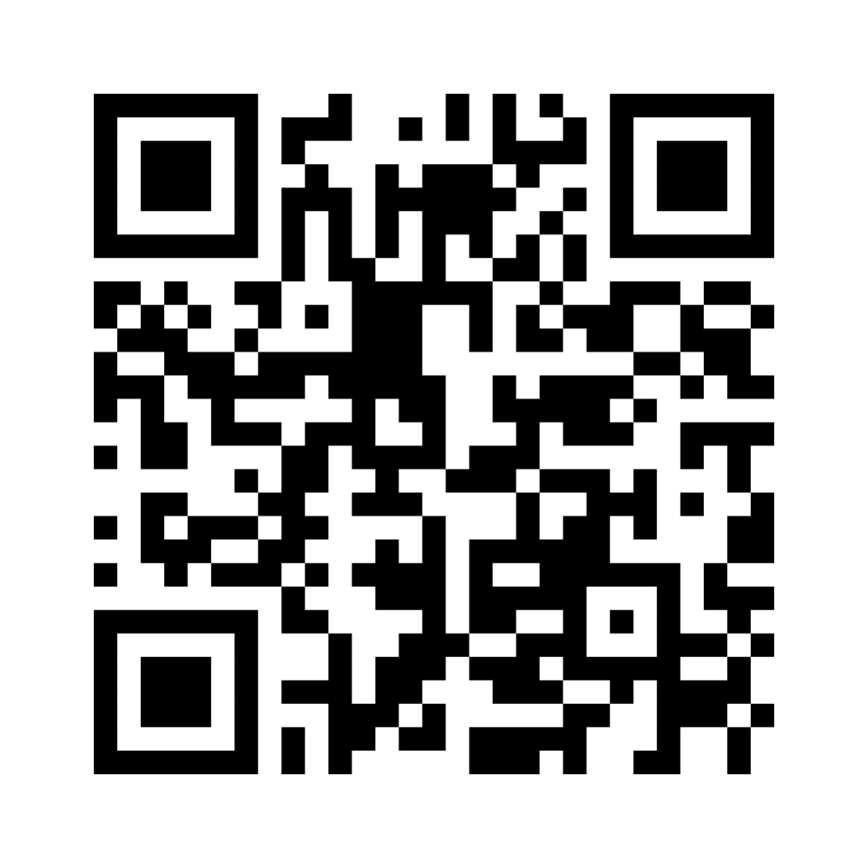
Conteste lo siguiente
www.menti.com
2328 7528

Slide 7
02
Acuerdos básicos y programación

Slide 8
Elementos de horario de entrada y participación
se requiere un 70% de actividades lectivas, en total son 26 clases considerando separadamente los dos bloques (martes 16:00 a 17:20 y viernes 17:30 a 18:50).
Para aprobar deberá asistir al menos a 18 bloques, aceptando 8 inasistencias.
El profesor pasará la lista por cada bloque, 15 minutos luego de empezar las clases. Posterior a eso no se reconocerá la asistencia.
Se evaluará la asistencia en el item de participación en clases la asistencia al curso.
Personas con 9 o 10 inasistencias podrán a optar a una prueba recuperativa si tienen un promedio mayor a 5,5 en sus evaluaciones individuales. La prueba será individual e incluye todos los contenidos del curso. Si su nota es superior a 4.0 podrán aprobar el curso en términos de asistencia.
Desde 11 inasistencias injustificadas se reprueba inmediatamente el curso.

Slide 9
Inasistencia a evaluaciones y entrega de trabajos se justifica con certificado médico presentado en la Coordinación Académica.
Otras situaciones (laborales, de cuidados) se presentan con la debida anticipación a la Coordinación Académica.

Slide 10
Elementos de horario de entrada y participación
ASISTENCIA EN AYUDANTÍA: Del total de 7 ayudantías se espera que los estudiantes participen en al menos 3 para aprobar el curso. Personas que tengan menos de 3 reprobarán el curso si es que no existe justificación.
Toda justificación se debe gestionar con coordinación académica, hacerlo previamente y no esperar a última hora.
Se valorará positivamente a las personas que participan y asisten a clases

Slide 11
Uso de IA
La carrera de Antropología de la Universidad Alberto Hurtado entiende el uso de la inteligencia artificial —ChatGPT, Bing, Gemini u otros— como una posible herramienta auxiliar en los procesos de aprendizaje, que en ningún caso puede reemplazar las labores y experiencias de investigación, análisis, reflexión y/o escritura por parte de los/as estudiantes.
Si bien su uso podría ser un recurso útil en la formación profesional contemporánea, los y las docentes se reservan el derecho a verificar que los productos académicos de los/as estudiantes que hagan uso de inteligencia artificial se correspondan con aprendizajes sustantivos.
Para ello, podrán verificar el dominio de los contenidos, reflexiones y léxicos utilizados en las entregas por parte de los estudiantes, a través de medios orales y/o escritos complementarios y/o adicionales aplicados de manera presencial, toda vez que lo estimen conveniente.

Slide 12
Tutorías y atención del equipo
Se podrán solicitar tutorías con el profesor o los ayudantes los grupos que se hayan inscrito en torno a un tema específico a trabajar durante el curso. Por su parte, para ser atendidos en tutoría, cada grupo debe enviar por correo electrónico los puntos que desea tratar con 48 horas de anticipación. De no contarse con un listado específico de temas – incluso a nivel de aproximación - a tratar, no se atenderá en tutoría.
Disponibilidad de tutorías
Sebastián: Jueves 16:00 a 19:00 (U. Alberto Hurtado)
Tutorías obligatorias trabajo final (29/11/2024)

Slide 13
¿Qué hacer con las clases/evaluaciones si hay movilizaciones, paros, tomas, etcétera?

Slide 14
Propuesta
Clases: después de dos semanas, clase hacemos online, considerando asistencia.
Evaluaciones: primera evaluación reprogramar; si se acumula más de una hacerla considerando la realización de clases
Recuperativas: ajustar un horario común. Si no coincide con otra materia, se cuenta asistencia.

Slide 15
Foco del curso
Producto: Encuesta de Estudiantes de Antropología: deberán realizar un pre-test a ser aplicado al resto de lxs compañerxs de este curso, para en Métodos II hacerlo a una muestra de toda la carrera.
Diseño de una investigación: pregunta, operacionalización, cuestionario
Metodología de Investigación cuantitativa
Introducción a R Studio

Slide 16
Organización del curso
Clases de metodología con elementos prácticos: intención que vayan realizando su investigación a medida que vamos pasando los contenidos.
Clases de r con elementos prácticos: contenidos básicos para entender el programa y poder procesar el cuestionario que van a realizar
Empezamos desde la tercera clase con R, para que tengan tiempo suficiente para familiarizarse con el programa
Importancia de asistencia y llegar a la hora: son contenidos correlativos y hay que estar muy atentx: comprender el razonamiento cuantitativo

Slide 17
Temas de curso pasado
Hábitos de lectura
Vida Saludable
Alcohol en estudiantes
Ética en la investigación
Usos de RRSS
Conciencia y práctica ambientales
Tiempo de ocio y tiempo libre
Prácticas religiosas

Slide 18
Evaluaciones
Actividad evaluativa | Breve descripción | Modalidad | Fecha | Ponderación
Prueba Individual 1 (oral) | Prueba presencial individual: (a) introducción a la investigación cuantitativa, el diseño, el lugar de la teoría; (b) introducción a r, tipos de objetos, proyectos, paquetes, funciones, manejo de base de datos. - Prueba oral: entre aproximadamente 20 preguntas metodológicas y 20 del programa R. Se seleccionará aleatoriamente 1 y 1 respectivamente que estudiante deberá responder. | Individual | 26-09-2023 | 20%
Avance 1: Diseño, marco teórico, operacionalización y construcción de cuestionario | Documento de avance que incorpora: problema de investigación, breve marco teórico, diseño de investigación, operacionalización de las variables y el cuestionario. Se incorporan, además, fichas bibliográficas (una por cada integrante de grupo). | Grupal | 24-10-2023 | 15%
Prueba Individual 2 (escrita) | (a) materia prueba 1; (b) operacionalización, técnicas de producción de datos, el cuestionario, trabajo de campo; (c) tidyverse y ggplot2 | Individual | 14-11-2023 | 25%
Examen: Trabajo final 70% escrito/ 30% presentación | Entrega de documento que fortalece los documentos de avance. Incorpora el problema de investigación, breve marco teórico y diseño metodológico incluido el análisis de datos que sirve como testeo de instrumento (cuestionario) por parte de estudiantes del curso. Se exponen resultados. | Grupal | 05-12-2023 | 30%
Participación en talleres, clases y trabajos | Nota por asistencia, trabajos, participación en talleres y clases. - 10%Aula invertida | Individual |  | 10%

Slide 19
¿Preguntas?

Slide 20
03
Introducción ISCUAN
¿Qué es la investigación social?

Slide 21
—Hernández-Sampieri & Mendoza Torres (2019)
Investigación:
“conjunto de procesos sistemáticos, críticos y empíricos que se aplican al estudio de un fenómeno o problema con el resultado (o el objetivo) de ampliar su conocimiento”

Slide 22
PP: ¿Qué diferencia el conocimiento producido de forma cotidiana al conocimiento producido por las ciencias sociales?

Slide 23
Metodología:
“Encadenamiento de decisiones controladas y razonadas”
Diseño metodológico:
“Forma de explicar y defender ese proceso”

Slide 24
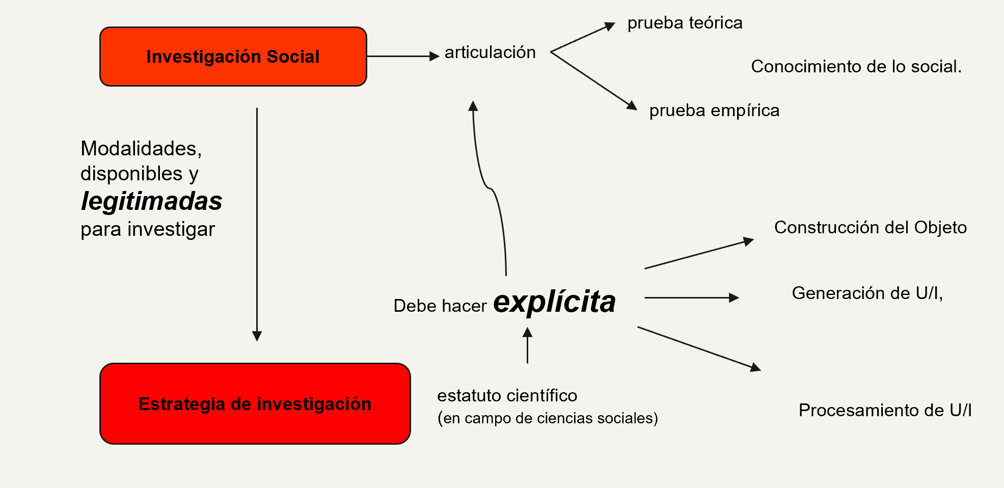
¿Qué es la Investigación Social? Oficios
(Cottet, 2006).

Slide 25
¿Qué aproximaciones a la realidad podemos sintetizar?
Histórica: la importancia del tiempo y los procesos como elementos explicativos
Comparativa: generalidad de fenómenos en contextos diferentes
Cuantitativa: generalidad de experiencias
Cualitativa: densidad de experiencias

Slide 26
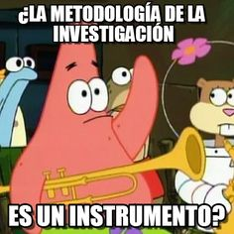

Slide 27
¿Qué es la investigación social cuantitiva? (1)
NÚMEROS: “quantitas”: se vincula a conteos numéricos y métodos matemáticos (Niglas, 2010)
SECUENCIAL: proceso organizado de manera secuencia para comprobar suposiciones
“OBJETIVIDAD”: búsqueda, pretensión
GENERALIZACION: que resultados puedan aplicarse a la población general
—Hernández-Sampieri & Mendoza Torres (2019)

Slide 28
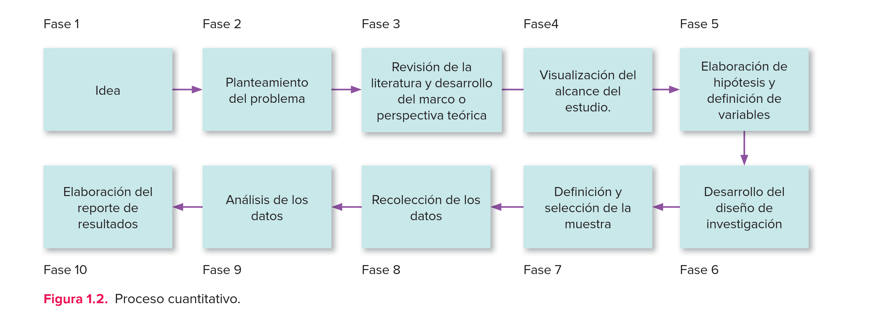
Fases correlativas
Hernández-Sampieri & Mendoza Torres (2019)

Slide 29
Investigación Cuantitativa ¿Estrategia o Paradigma?

Slide 30
—Asun (2019, p. 38)
a. Una estrategia:
“La investigación cuantitativa es una estrategia de investigación que conceptualmente delimita propiedades de sus sujetos de estudio con el fin de asignarles números a las magnitudes, grados o tipos en que estos las poseen y que utiliza procedimientos estadísticos para resumir, manipular y asociar dichos números”

Slide 31
¿Qué es la investigación social cuantitiva? (2 –Rodrigo Asun)
Más que un PARADIGMA (modelo integral: base epistemológica, objetividad, generalización, recolección estructurada, legitimada por el capitalismo)
Investigación Cuantitativa: utiliza NUMEROS, mediante determinados procesos de:
Medición: asigna números a sujetos
Codificación: instrumentos que los producen:
Encuestas, cuantificar textos, utilizar datos secundarios
Análisis de información
Vinculo con estadística y grandes números
Formas de selección de sujetos:
Muestreos (más o menos grandes)

Slide 32
—Cea (1998)
b. Un paradigma:
“La perspectiva cientificista/cuantitativa defiende la existencia de un único método (el de las ciencias naturales y exactas), general a todas las ciencias; al igual que el principio de causalidad y la formulación de leyes generales en el análisis de la realidad social. El énfasis se pone en la explicación, en la contrastación empírica y en la medición objetiva de los fenómenos sociales”

Slide 33
PP: Señale 3 diferencias entre la perspectiva que considera a la Investigación Cuantitativa como una Estrategia de un Paradigma.

Slide 34
¿Es compatible o no con la investigación cualitativa?
“QUALITAS”: referencia a la naturaleza, carácter y propiedades de los fenómenos (Niglas, 2010).
EMERGENTE Y CIRCULAR: es un rumbo, pero no un camino en línea recta
Problema, preguntas, recolección y análisis tienen mayor circularidad
HOLÍSTICO: densidad de situación, casos
NATURALISTA: estudios en contextos, ambientes naturales
NO PRETENDE GENERALIZAR (Aunque sí comparar)
DATOS NARRATIVOS: simbólicos, significados, experiencias, puntos de vista, cualidades (observación de prácticas)

Slide 35
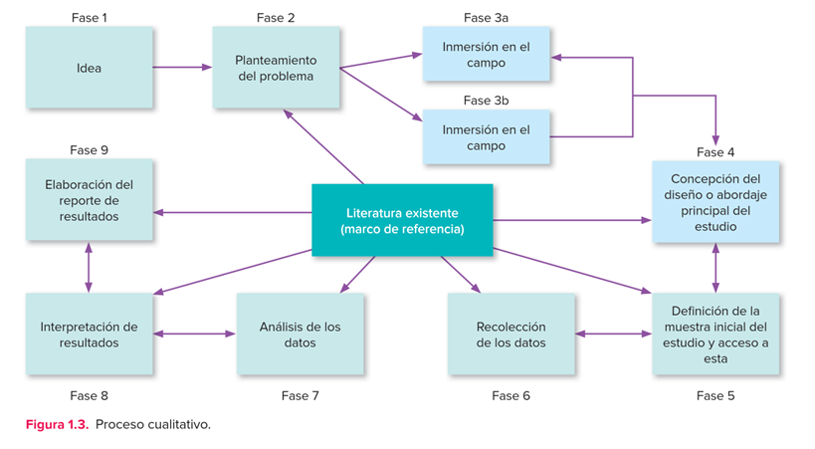

Slide 36
PP: Señale 3 diferencias entre la investigación cuantitativa y la cualitativa, en términos de la a) articulación de sus pasos; b) tipos de datos que sirven de materia prima; c) pretensión de generalización

Slide 37
El camino mixto
Entrelazamiento cuantitativo y cualitativo, interacción y potenciación
Mezcla de datos: numéricos, verbales, textuales, visuales simbólicos, descripciones
Diversas secuencias de implementación:
Lo cualitativo primero, Lo cuantitativo primero o de forma paralela
Importancia de la TRIANGULACIÓN

Slide 38
Mi caso: Investigación Posdoc
Título:
“Música, trabajo y digitalización. Las carreras artísticas de la “música urbana” como producción de subjetividad de la juventud urbano-popular del Santiago de Chile contemporáneo”.
Introducción:
“Esta investigación buscará analizar la producción de subjetividad juvenil a través de las maneras en que los/as músicos/as urbanos de Santiago construyen, sostienen y proyectan sus carreras artísticas, ligado a los procesos de individualización y digitalización del Chile contemporáneo”.
Objetivo General:
Analizar la subjetividad juvenil del Santiago de Chile contemporáneo a través de las modalidades por las que los/as músicos/as urbanos construyen, sostienen y proyectan sus carreras artísticas, considerando las redes a las que se vinculan y sus maneras de elaborar una narrativa personal y colectiva.

Slide 39
Metodología
realizaremos un estudio de casos múltiple con una metodología mixta de técnicas cualitativas y cuantitativas, integrando herramientas de extracción y análisis de datos digitales en: entrevistas (relatos de vida y en profundidad), análisis de contenido y de discurso (canciones, videoclips) y, finalmente, análisis de las plataformas digitales y de las redes sociales.
Parte cuali:
Observación participante
Entrevistas semi-estructurada
Historias de vida
Análisis de discurso: canciones, videos y redes sociales
Parte cuanti (?)
Análisis de redes de recomendaciones en YouTube y colaboraciones (feats)
Análisis de canciones: procesamiento de lenguaje natural, modelado de tópicos

Slide 40
¿Qué es big data? ¿algoritmos?

Slide 41
Disclaimer: Ciencias de Datos, humanidades digitales y ciencias sociales computacionales
Big Data, Aprendizaje automático, Ciencia de Datos
Proliferación de datos por proceso de digitalización: redes sociales, tarjetas de crédito, teléfonos celulares, páginas web, GPS, relojes inteligentes, escuchas de Spotify
Cualquier dispositivo conectado a internet
Las 3 V: volumen, velocidad y variedad
Usualmente datos no estructurados

Slide 42
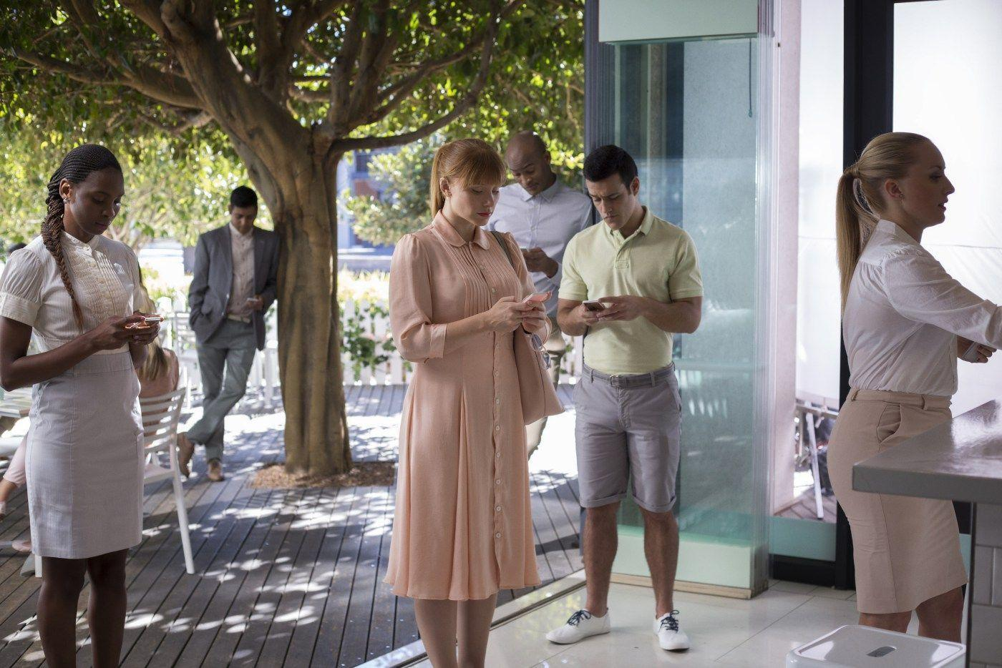
Blackmirror: Nosedive y la cuantificación de la vida
El poder se horizontaliza, porque todos pueden y deben calificarse entre sí. Existe un temor al poder que el otro tiene sobre uno a través de la puntuación. Por lo que cada uno hará lo debido, repetirá las buenas costumbres: mostrarse civilizado y respetuoso, atento, aunque íntimamente sienta lo contrario (Ierardo, 2018: 24).

Slide 43
Para finalizar…. ¿Existen dos paradigmas de investigación? O ¿Son estrategias? ¿Puede haber una investigación cuantitativa pluralista?

Slide 44
Aunque este ordenamiento se sustenta en historia de la ciencias sociales, hoy está siendo redefinido
En este contexto, la definición estratégica o técnica de la metodología cuantitativa y cualitativa está ganando peso en comparación con la definición paradigmática
Influye en esto la multiplicación de paradigmas de investigación (positivista, constructivista, postmodernista, feminista, teoría crítica, realismo crítico, sistémico, entre otros). La metodología cuantitativa o cualitativa deja de estar asociado a “un” paradigma en particular.
El nuevo contexto de generación de datos y su procesamiento (Ciencia de datos, humanidades digitales, ciencias sociales computacionales)

Slide 45
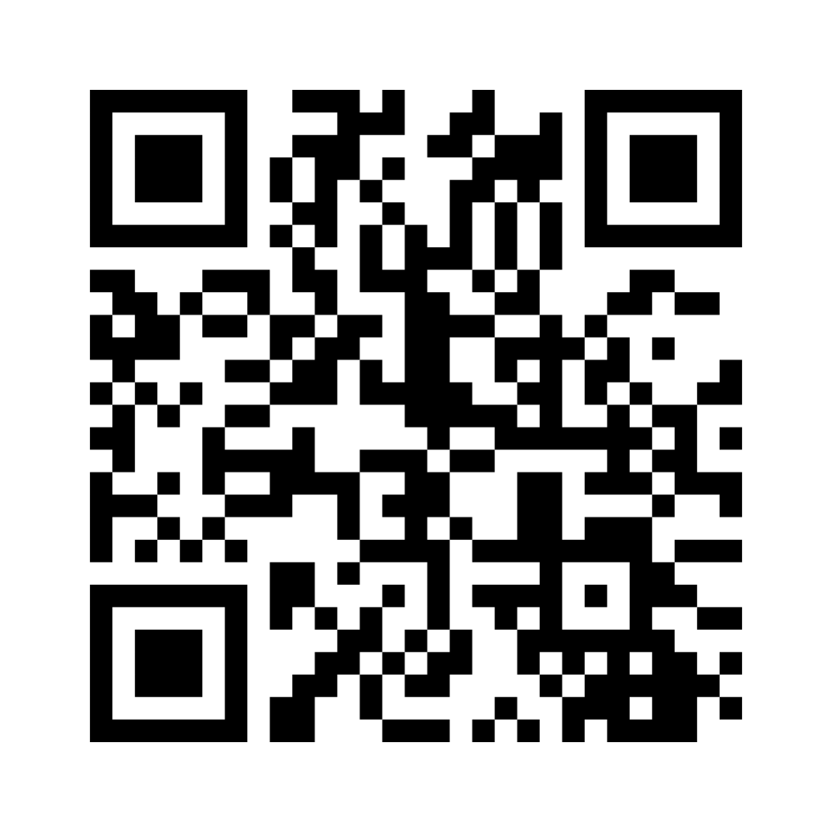
“Encuesta 2”
Paradigma / Estrategia
www.menti.com
8456 2780

Slide 46
04
Propuestas de Investigación

Slide 47
Avances
Diseño y Marco Teórico
Operacionalización y Cuestionario
Análisis Descriptivo de Datos

Slide 48
“Temas de interés”
www.menti.com
8456 2780

Slide 49
Para finalizar…. Ahora si ¿Cómo estudiar estos temas de forma cuantitativa? Grupos de 6 personas: conversen sobre algunas ideas en común para investigar que tengan encuestas asociadas. Posibles de ser realizadas por jóvenes universitarios. Definir: horario de ayundantías!

Slide 50
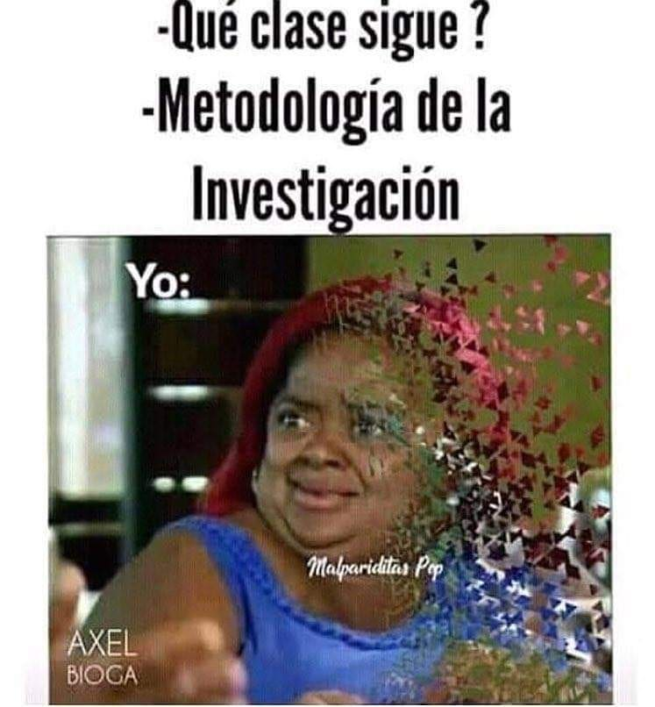

Slide 51
Tarea
Defina los grupos
Traiga 2 ideas de investigación por grupo

